Slide 1
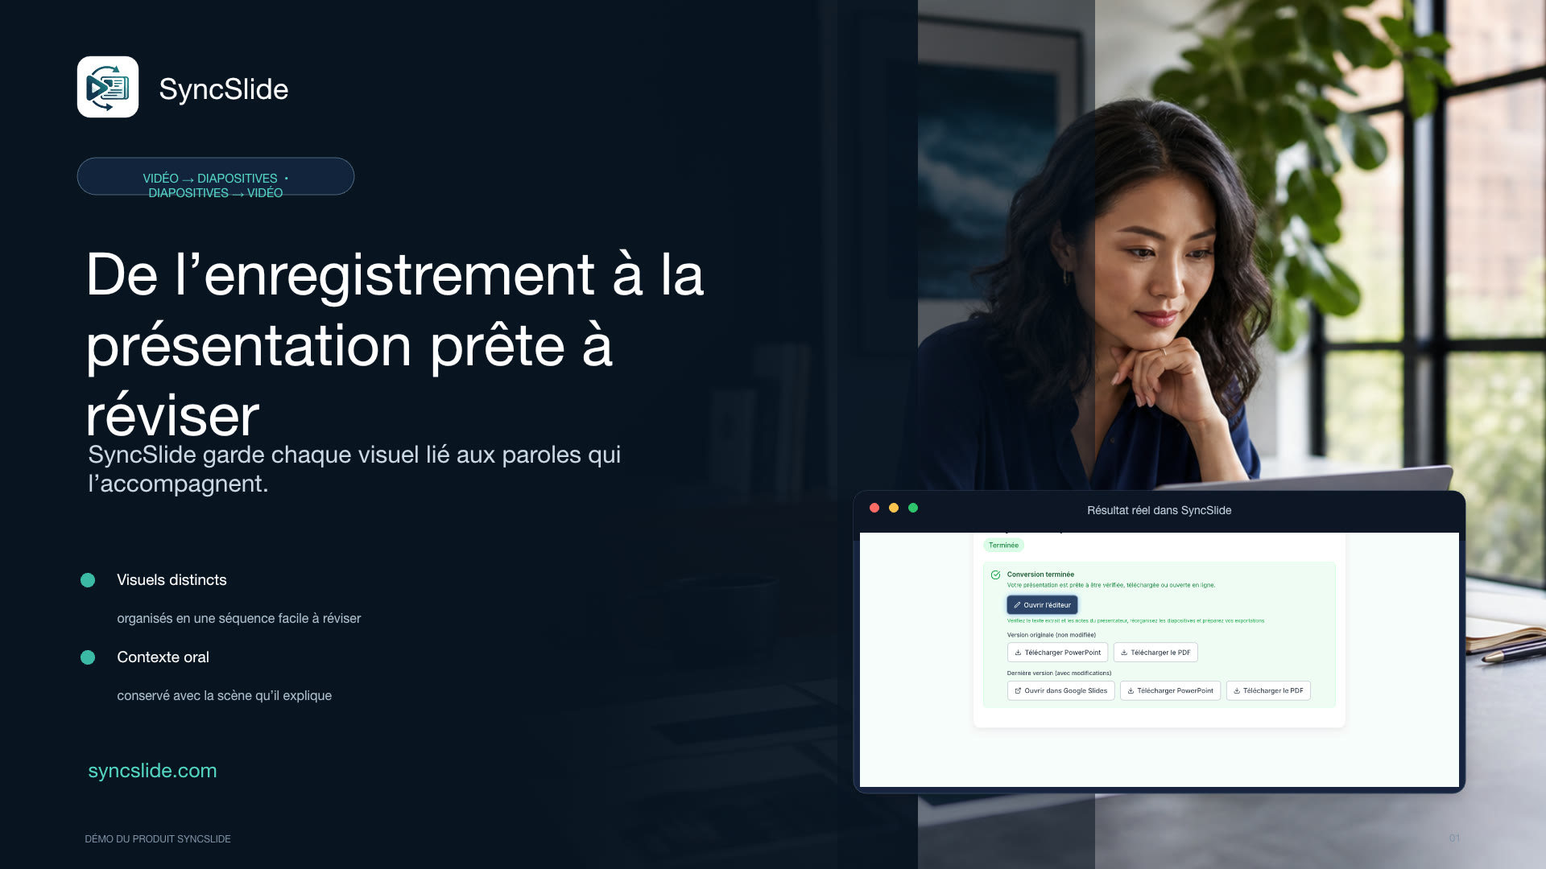
Notes:
Texte extrait des diapositives
De l’enregistrement à la présentation prête à réviser
SyncSlide garde chaque visuel lié aux paroles qui l’accompagnent.
Transcription audio
Une présentation utile ne se résume pas à un dossier de captures d’écran. SyncSlide transforme un cours, un webinaire, une réunion ou un enregistrement d’écran en une séquence prête à réviser, en gardant chaque visuel distinct lié aux paroles qui l’accompagnent.

Slide 2
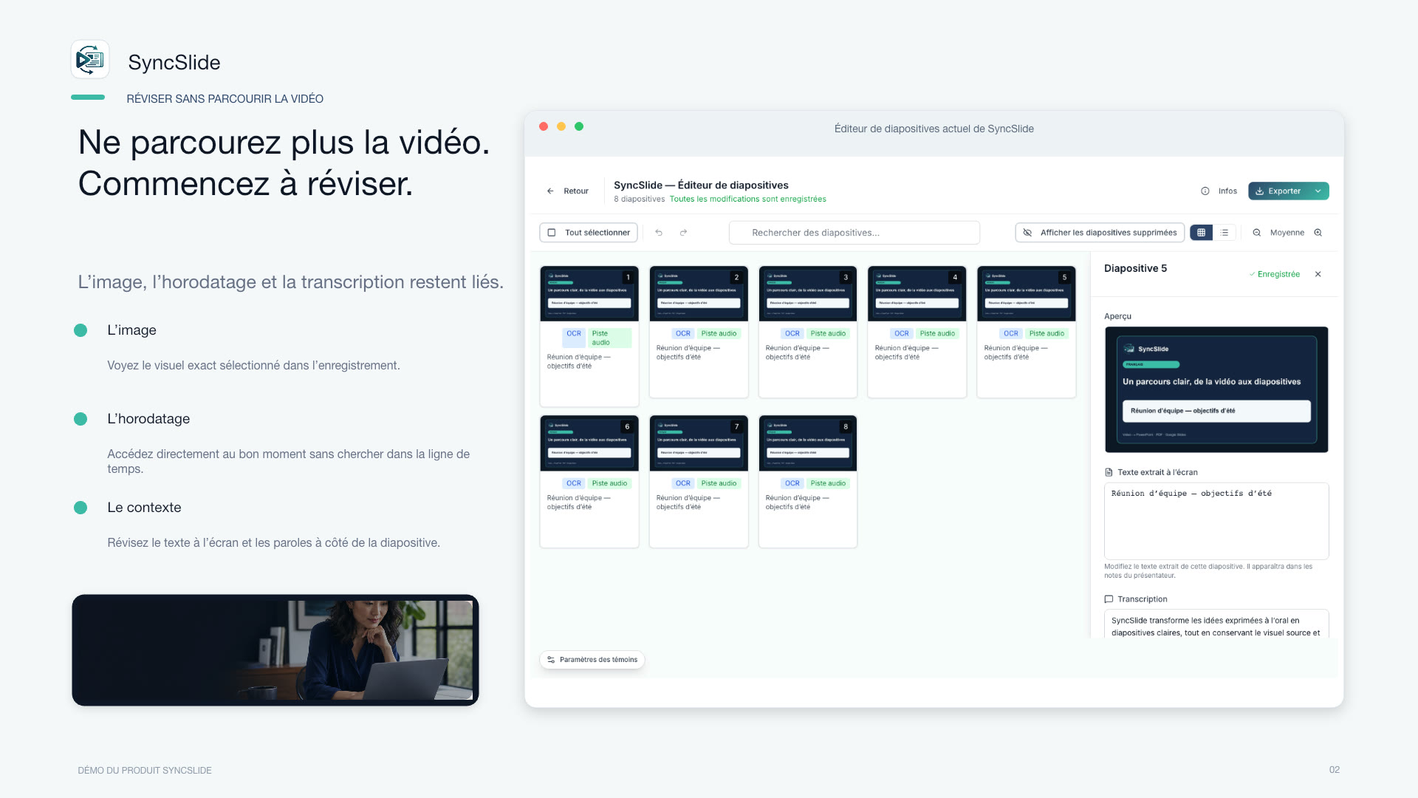
Notes:
Texte extrait des diapositives
Ne parcourez plus la vidéo. Commencez à réviser.
L’image, l’horodatage et la transcription restent liés.
Transcription audio
La révision manuelle sépare le contexte. Il faut relancer la ligne de temps, repérer un changement visuel, capturer une image et reconstituer l’explication à la main. SyncSlide conserve ensemble le moment, l’image et son contexte oral.

Slide 3
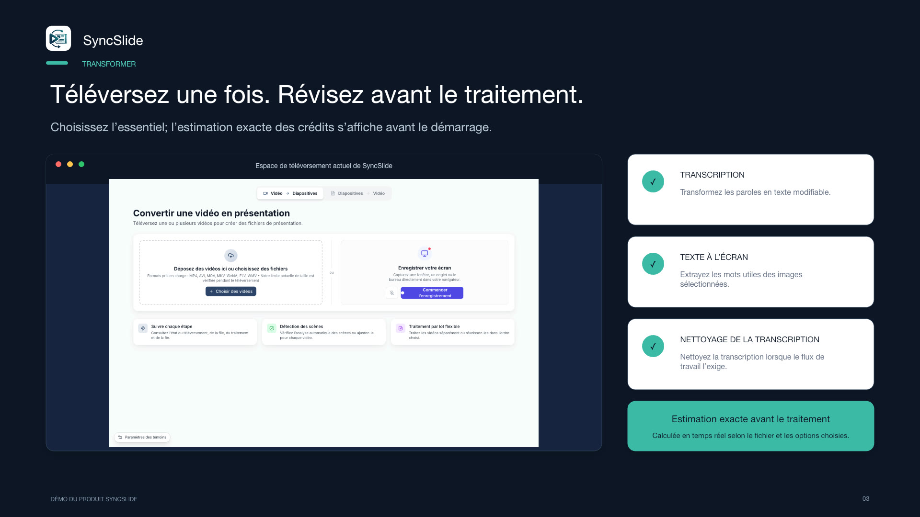
Notes:
Texte extrait des diapositives
Téléversez une fois. Révisez avant le traitement.
Choisissez l’essentiel; l’estimation exacte des crédits s’affiche avant le démarrage.
Transcription audio
Téléversez l’enregistrement et choisissez les fonctions de traitement dont vous avez besoin. Avant le démarrage, SyncSlide affiche l’estimation exacte des crédits pour ce fichier et ces options afin que vous puissiez vérifier le total avant de confirmer.

Slide 4
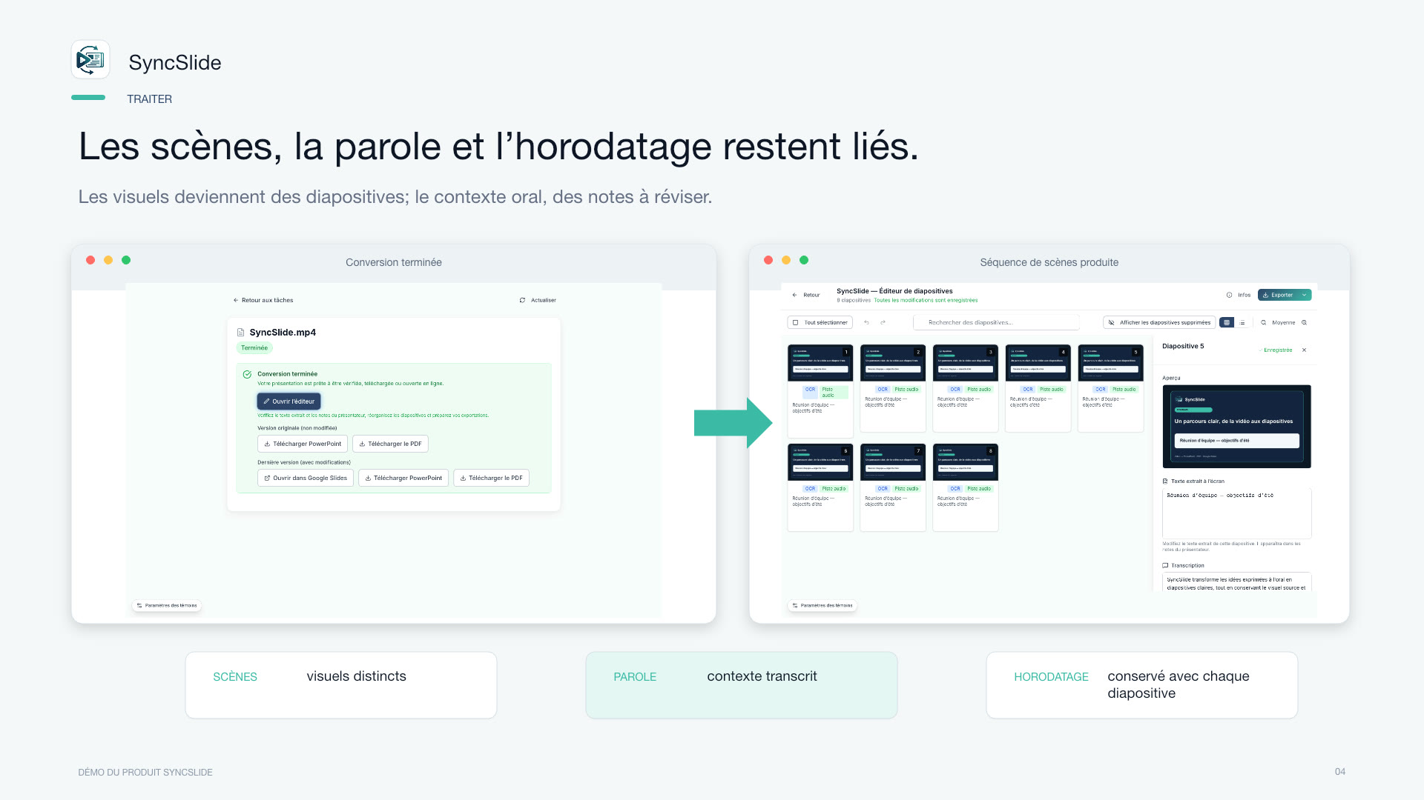
Notes:
Texte extrait des diapositives
Les scènes, la parole et l’horodatage restent liés.
Les visuels deviennent des diapositives; le contexte oral, des notes à réviser.
Transcription audio
Pendant le traitement, SyncSlide repère les scènes visuelles distinctes, transcrit les paroles et aligne le tout sur une même ligne de temps. Chaque visuel sélectionné devient une diapositive, tandis que le contexte oral pertinent devient une note facile à réviser.

Slide 5
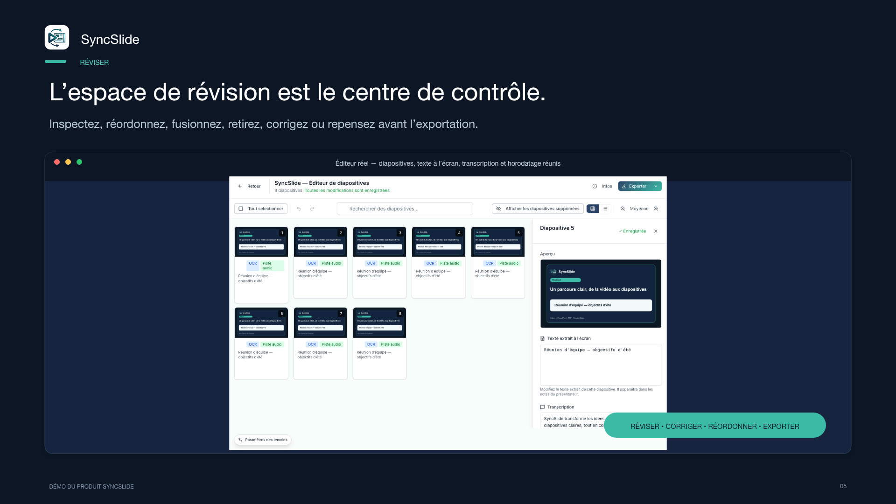
Notes:
Texte extrait des diapositives
L’espace de révision est le centre de contrôle.
Inspectez, réordonnez, fusionnez, retirez, corrigez ou repensez avant l’exportation.
Transcription audio
C’est dans l’espace de révision que le résultat devient véritablement le vôtre. Inspectez chaque diapositive, transcription, note et horodatage. Réordonnez la séquence, fusionnez ou retirez des diapositives, corrigez le texte ou repensez une diapositive avant l’exportation.

Slide 6
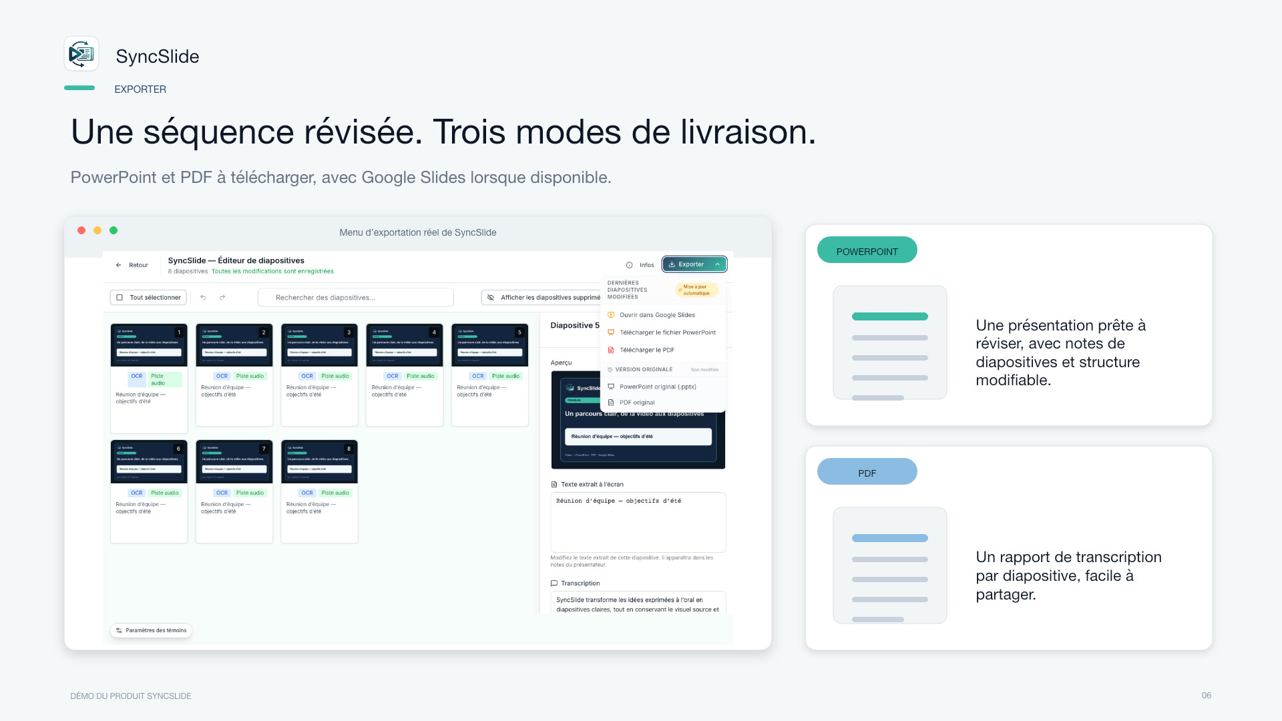
Notes:
Texte extrait des diapositives
Une séquence révisée. Trois modes de livraison.
PowerPoint et PDF à télécharger, avec Google Slides lorsque disponible.
Transcription audio
Une fois la séquence approuvée, téléchargez-la au format PowerPoint ou PDF. SyncSlide peut aussi livrer la présentation dans Google Slides à l’adresse courriel de votre compte pour faciliter la révision collaborative.

Slide 7
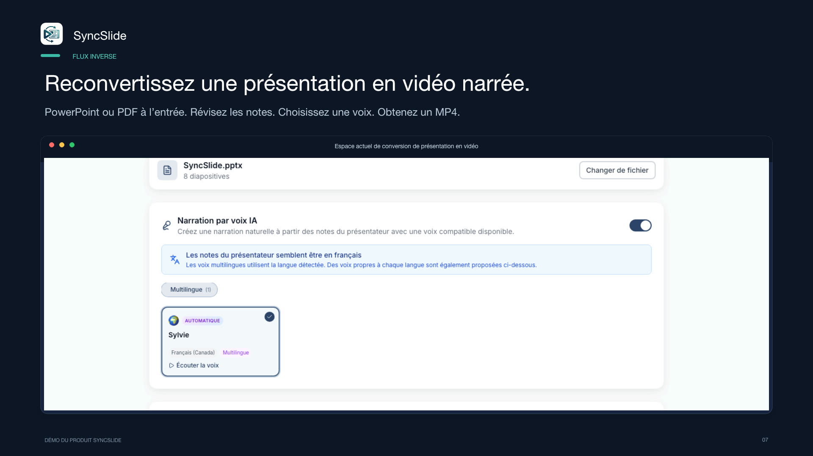
Notes:
Texte extrait des diapositives
Reconvertissez une présentation en vidéo narrée.
PowerPoint ou PDF à l’entrée. Révisez les notes. Choisissez une voix. Obtenez un MP4.
Transcription audio
SyncSlide fonctionne aussi dans le sens inverse. Téléversez un fichier PowerPoint ou PDF. Révisez les diapositives importées et leurs notes de présentateur. Choisissez une voix, écoutez un aperçu de la narration et du rythme, puis créez un MP4 partageable avec des commandes audio fonctionnelles.

Slide 8
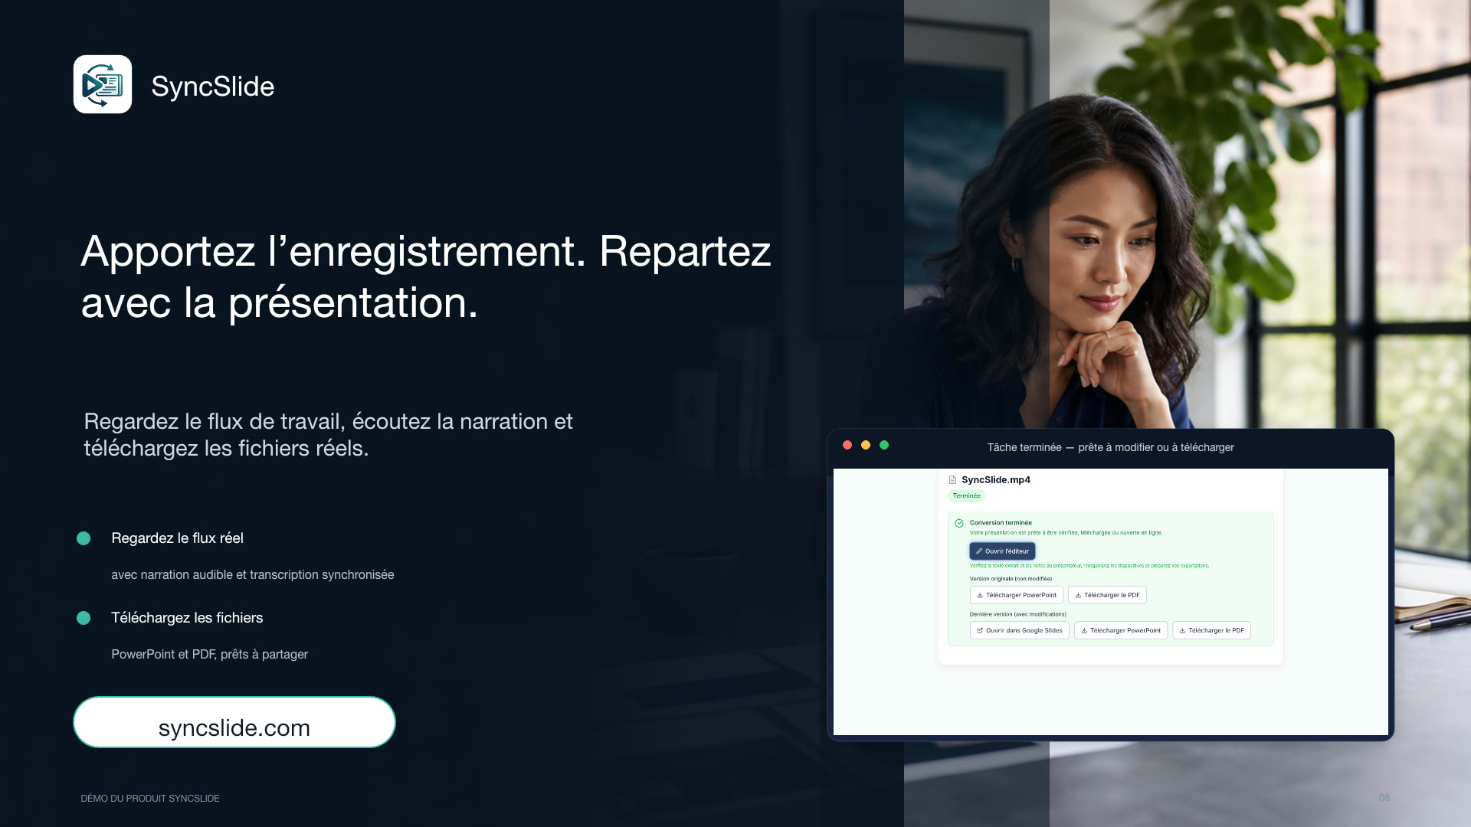
Notes:
Texte extrait des diapositives
Apportez l’enregistrement. Repartez avec la présentation.
Regardez le flux de travail, écoutez la narration et téléchargez les fichiers réels.
Transcription audio
Apportez l’enregistrement que vous avez déjà. Vérifiez l’estimation exacte avant le traitement, suivez la tâche du téléversement jusqu’aux diapositives terminées, puis téléchargez le résultat en PowerPoint ou en PDF. Vous pouvez aussi apporter une présentation existante, réviser ses notes de présentateur et sa voix, puis créer un MP4 narré. Consultez les options de compte actuelles sur le site de SyncSlide.

